Slide 1
Tipos abstractos de datos: Listas, pilas y colas

Slide 2
Tipos abstractos de datos
Tipos abstractos de datos o estructuras de datos:
Una estructura de datos representa una forma de representar la información que necesita un programa.
Esta información se puede almacenar con diferentes tipos abstractos de datos, cada uno con ventajas o desventajas
La elección se hace en base al tipo de dato y a su manipulación por el programa.
Algunos tipos abstractos de datos como arrays ya los hemos utilizado

Slide 3
Tipos abstractos de datos: Estructuras de datos lineales
Las estructuras de datos lineales organizan los datos en secuencia, donde cada dato tiene un anterior y un siguiente (excepto el primero y último, respectivamente)
Ejemplos de estructuras de datos lineales:
Arrays
Listas enlazadas
Pilas
Colas

Slide 4
Arrays: Ventajas
Los arrays con los que se ha trabajado anteriormente son estructuras estáticas de datos, es decir, hay que definir previamente su tamaño y no puede cambiar en tiempo de ejecución.
Ventajas:
Acceso aleatorio: se puede acceder a cualquier posición del array en tiempo constante.
Uso eficiente de memoria ya que la información se almacena en posiciones consecutivas de memoria.

Slide 5
Arrays: Inconvenientes
Tamaño estático: Puede provocar desperdicio de memoria si no se llena el array o posibilidad de sobrepasar el tamaño.
Necesidad de memoria contigua: puede haber suficiente memoria libre pero no en un bloque.
Las inserciones y eliminaciones obligan a desplazar datos en el array para no dejar huecos.
La concatenación de dos o más arrays o la partición de un array obliga a copiar los datos en nuevos arrays.

Slide 6
Estructuras dinámicas de datos
Son aquellas que permiten almacenar estructuras lineales pero no en posiciones consecutivas de memoria.
Ya hemos trabajado con estructuras dinámicas con las clases Vector y ArrayList.
Pueden cambiar de tamaño (aumentar o disminuir en tiempo de ejecución)

Slide 7
Estructuras dinámicas de datos
Las estructuras dinámicas en la programación tradicional se caracterizan por el uso de punteros o referencias que indican en qué posición de memoria se encuentra el siguiente elemento.
Son, entre otras:
Listas enlazadas, pilas, colas.

Slide 8
Listas enlazadas (simples)
Secuencia ordenada de nodos donde cada nodo almacena:
Un dato (elemento)
Un puntero o referencia al siguiente nodo (next)
Los nodos no tienen por qué estar en posiciones contiguas de memoria
head
elem next
elem next
elem next
null

Slide 9
Listas enlazadas en la programación tradicional
Para definir una lista enlazada hay que definir la clase Nodo y la clase Lista con métodos para insertar, borrar, eliminar, etc.
La clase Nodo tiene como atributos un elemento de clase E (parametrizado) donde se almacenan los datos y un atributo next que apunta al siguiente nodo de la lista.
Lo denominaremos SNode porque es un nodo para una lista simplemente enlazada

Slide 10
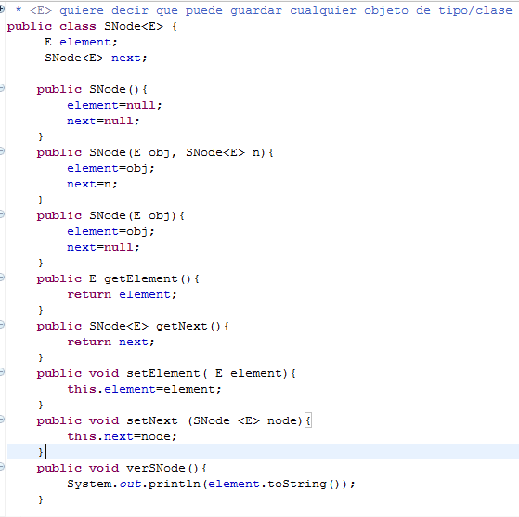
La clase parametrizada SNode con distintos constructores

Slide 11
Podemos definir una clase para representar una lista simple: clase SList (definida por el programador)
En la clase SList se guarda el primer nodo de la lista, es decir, dónde empieza la lista:
public class SList<E> implements ISList<E> {
SNode<E> head;
//Es el primer nodo de la lista: (a veces se le llama first o cabecera)
int size;
//Las operaciones que se pueden hacer sobre la lista pueden venir definidas en un interfaz ISList<E>
// podemos guardar si queremos el nº de nodos de la lista
…}
Hay que tener en cuenta que esta definición de la clase SList, al igual que el nombre de la clase, es propia del programador no de Java. Lo mismo ocurre con la clase SNode.

Slide 12
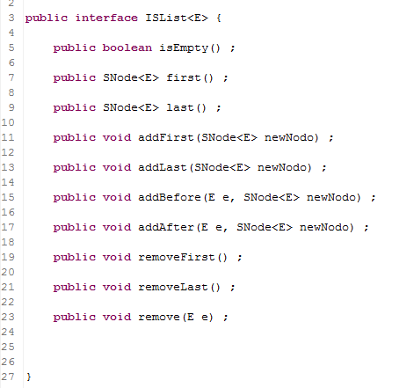
Interfaz ISList: Operaciones definidas en la lista simple

Slide 13
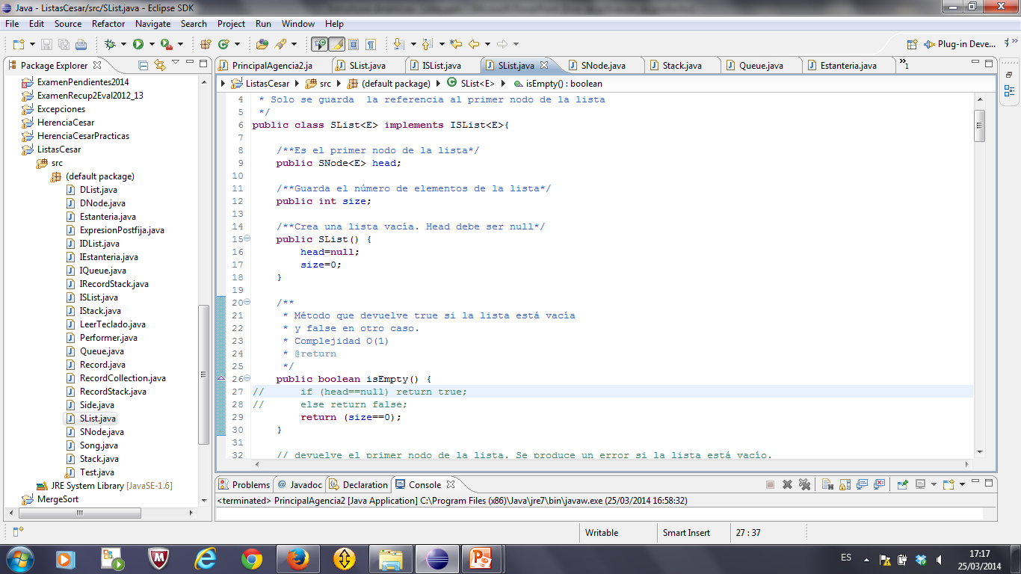
Constructor: la lista se crea vacía

Slide 14
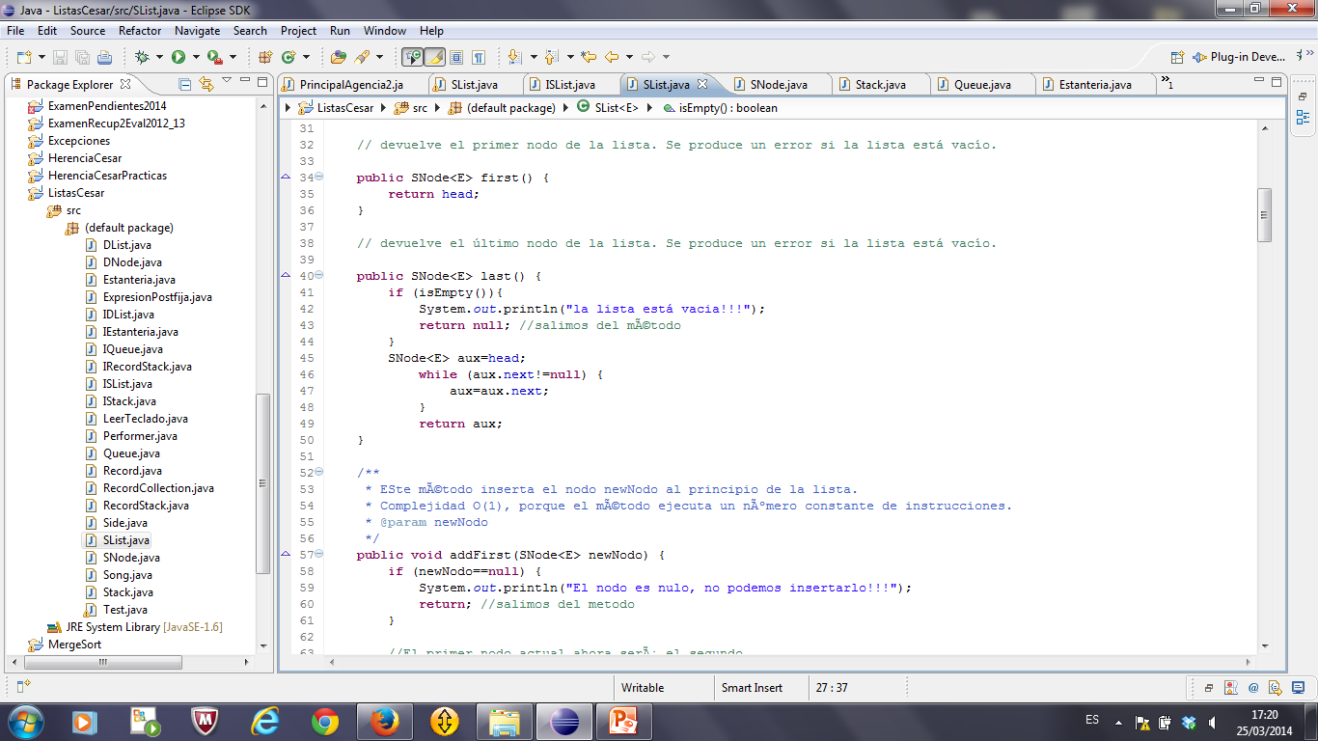

Slide 15
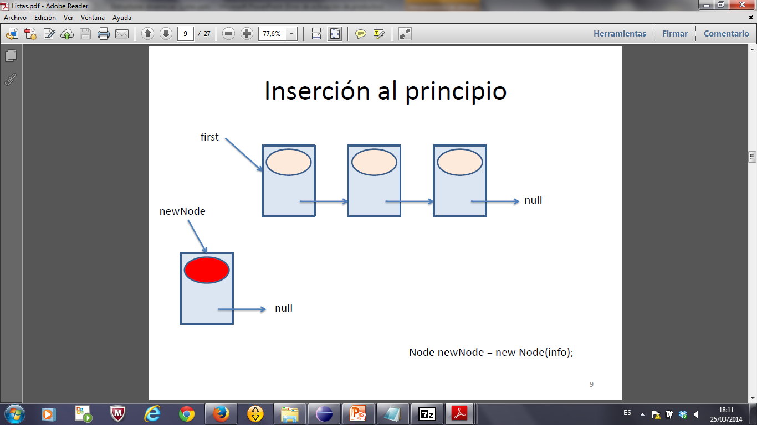
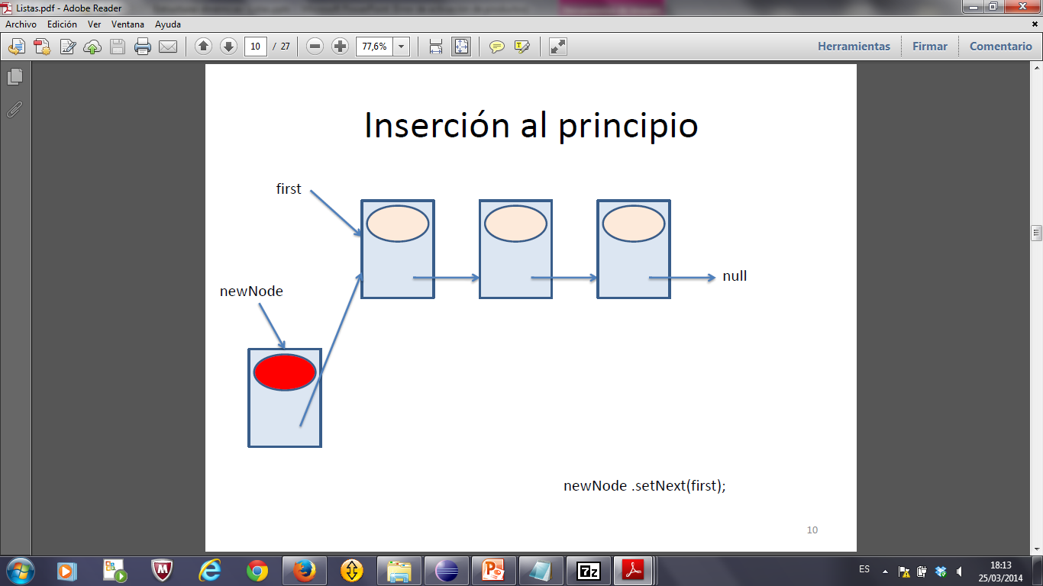
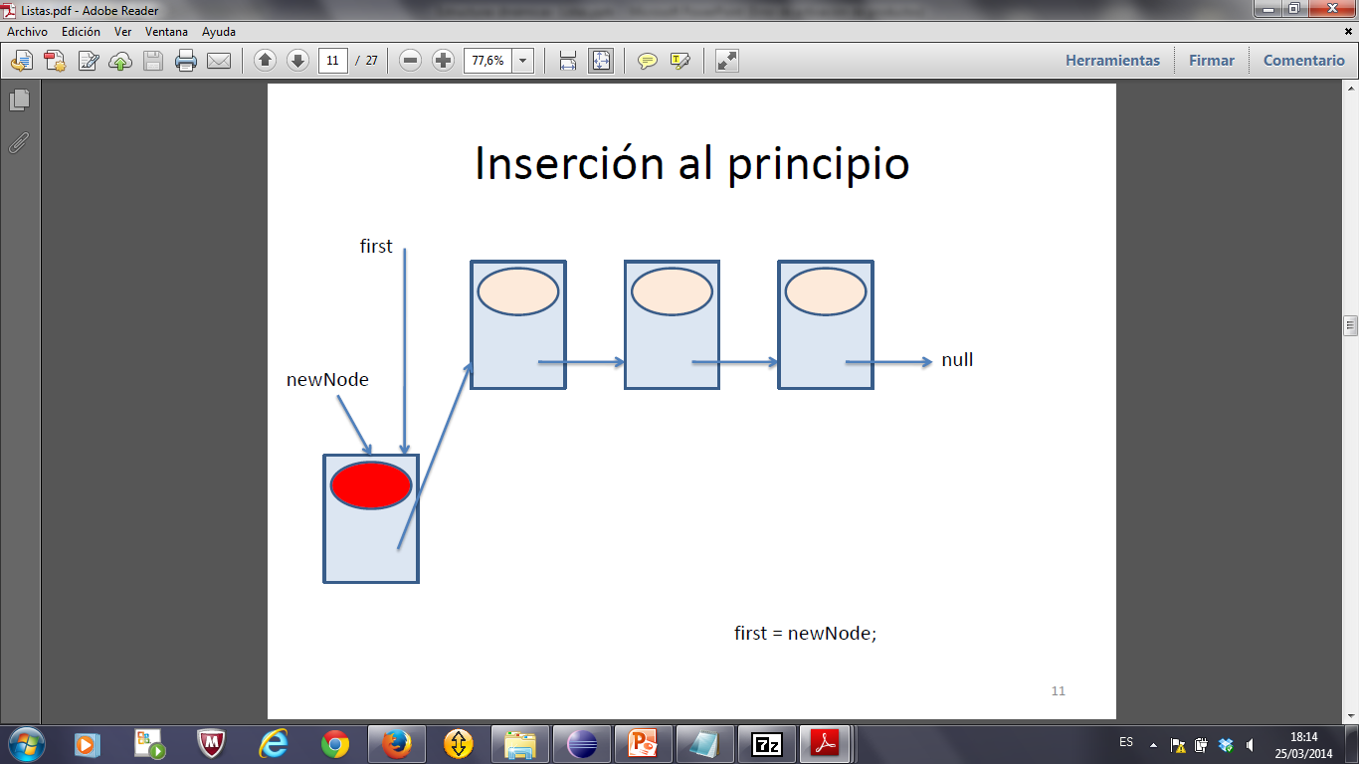
addFirst(SNode<E> newNodo):
inserta un nodo al principio de la lista

Slide 16
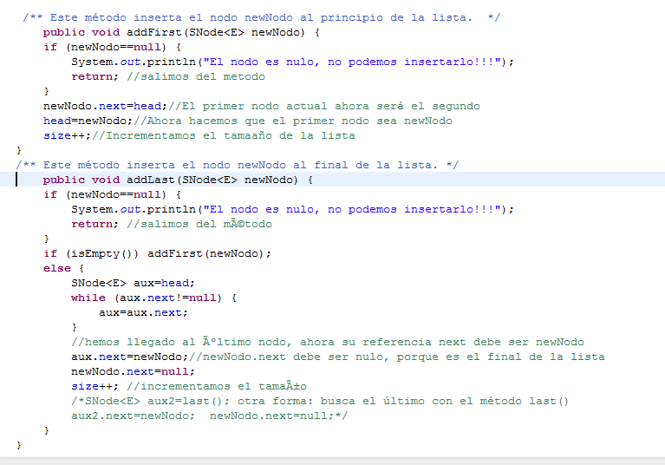

Slide 17
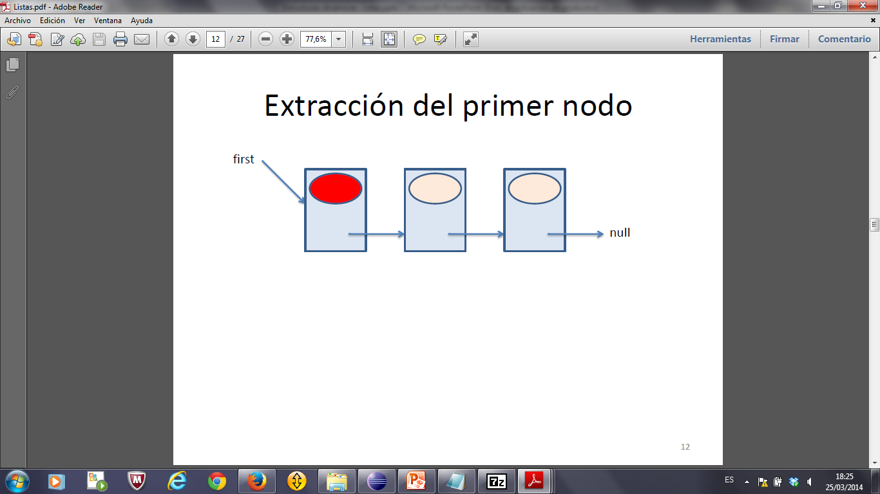
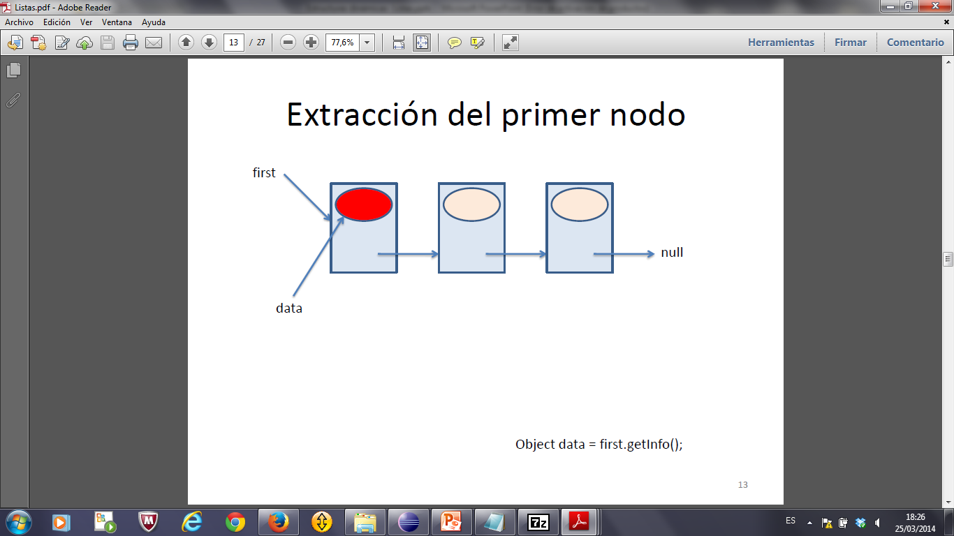
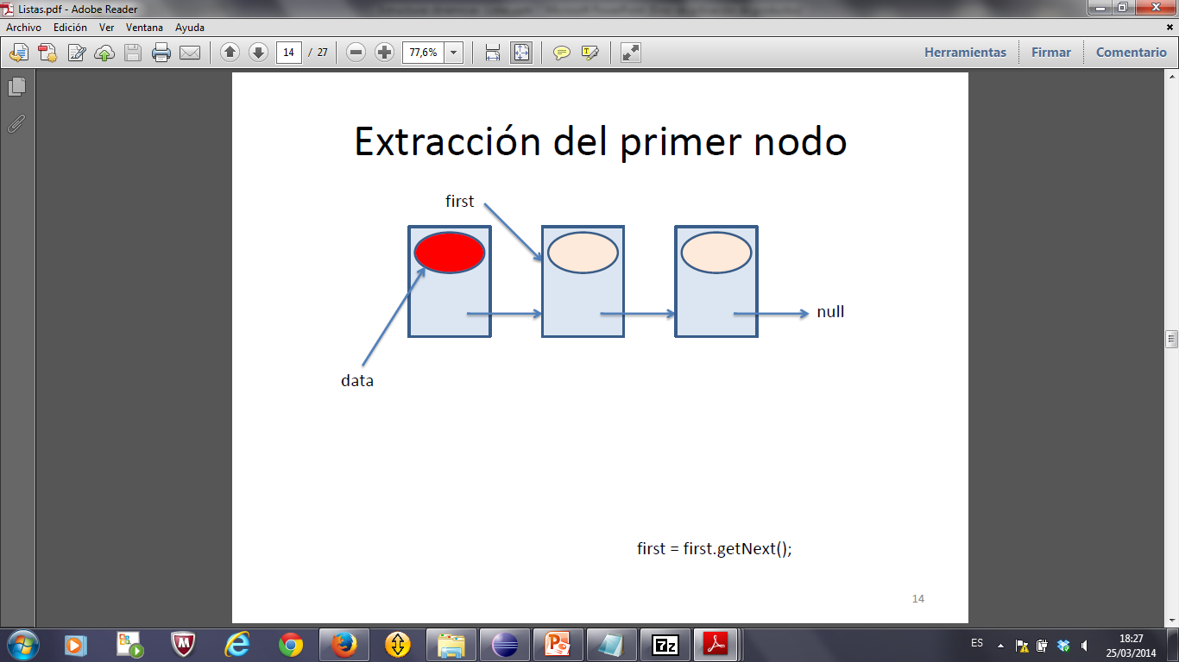
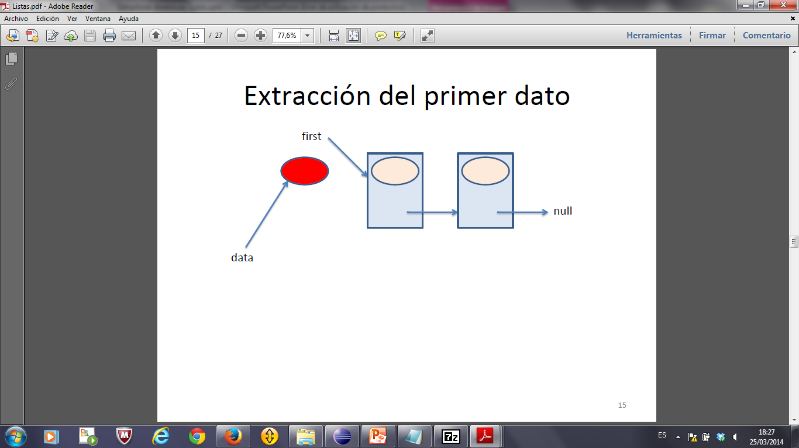
removeFirst()

Slide 18
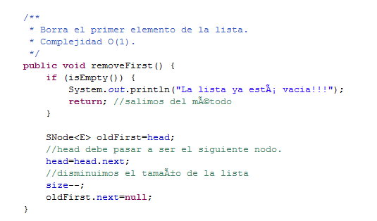

Slide 19
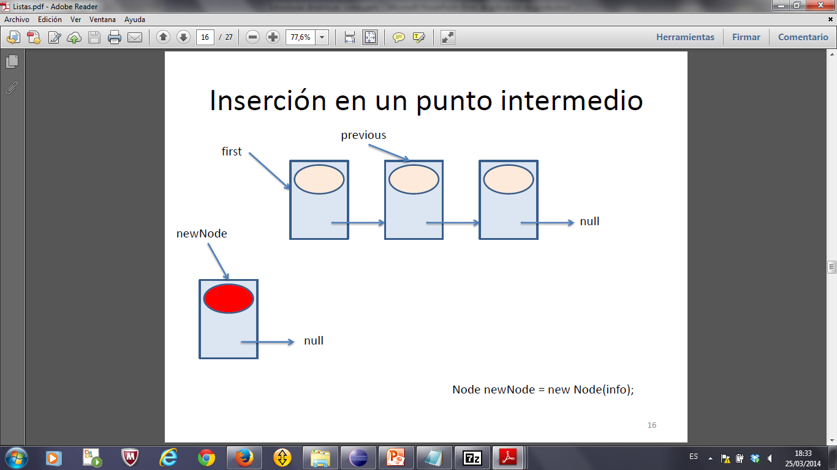



Slide 20
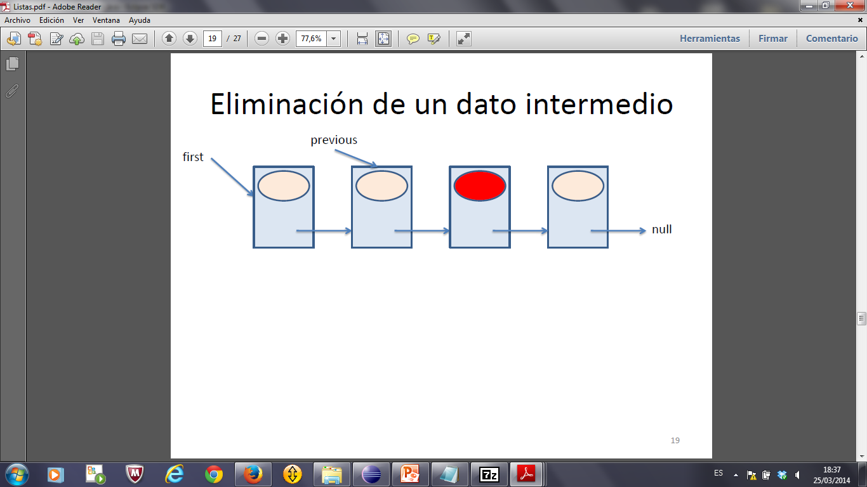
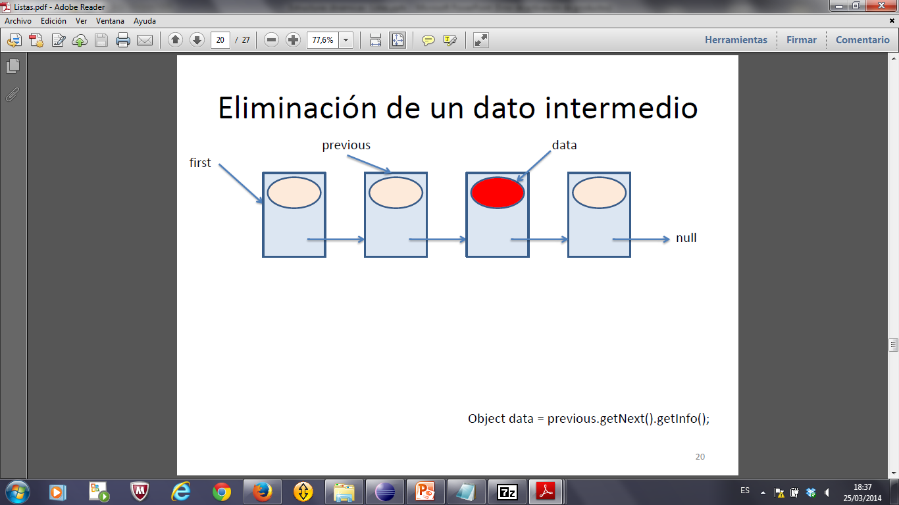
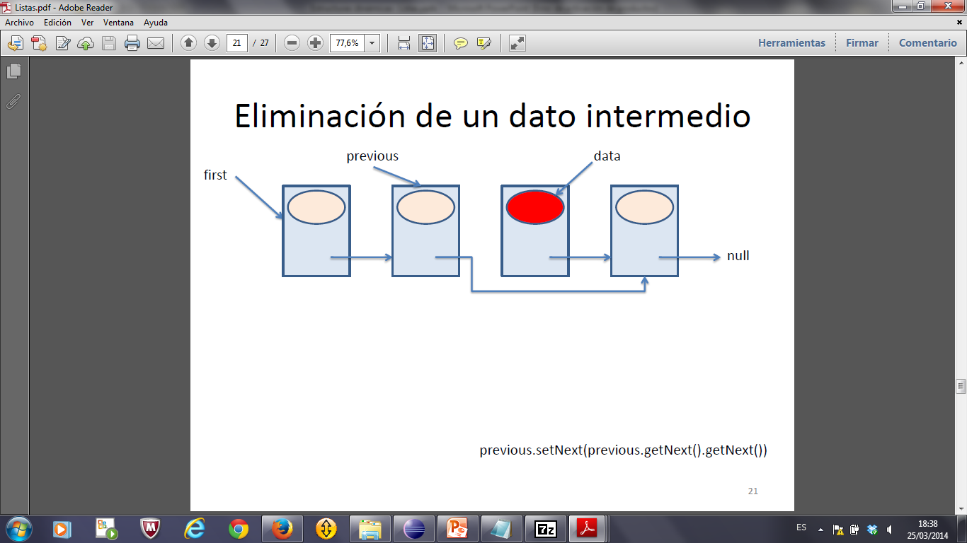
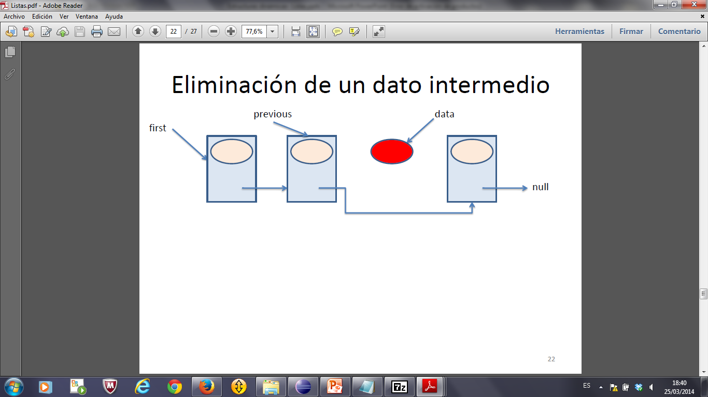

Slide 21
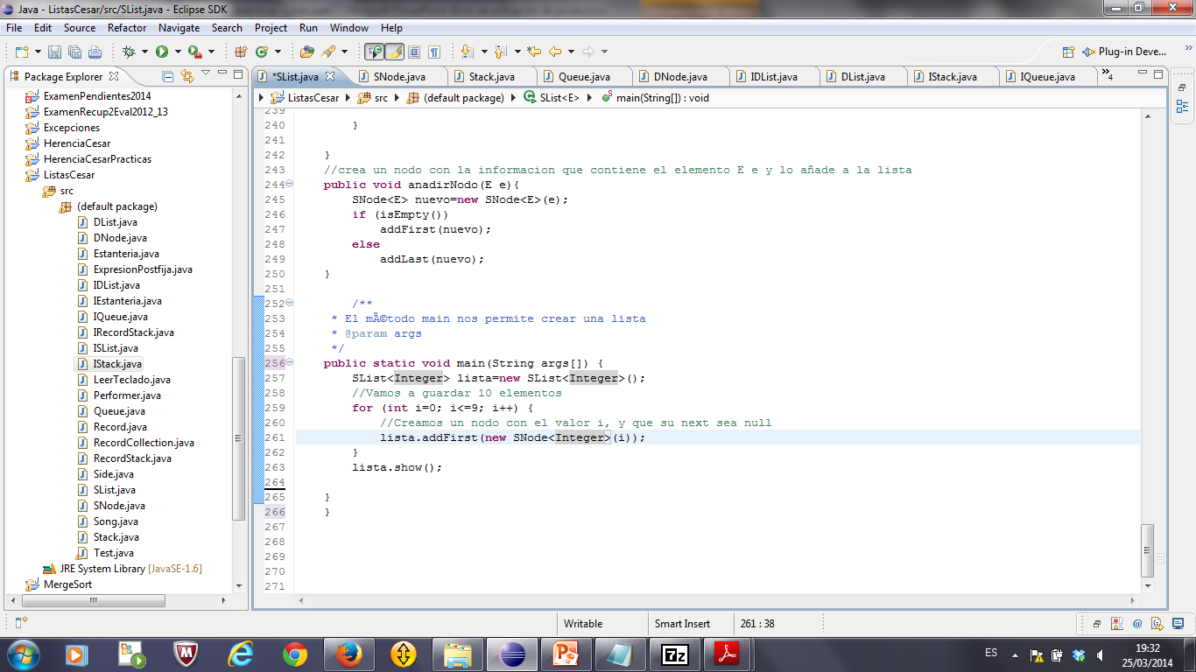
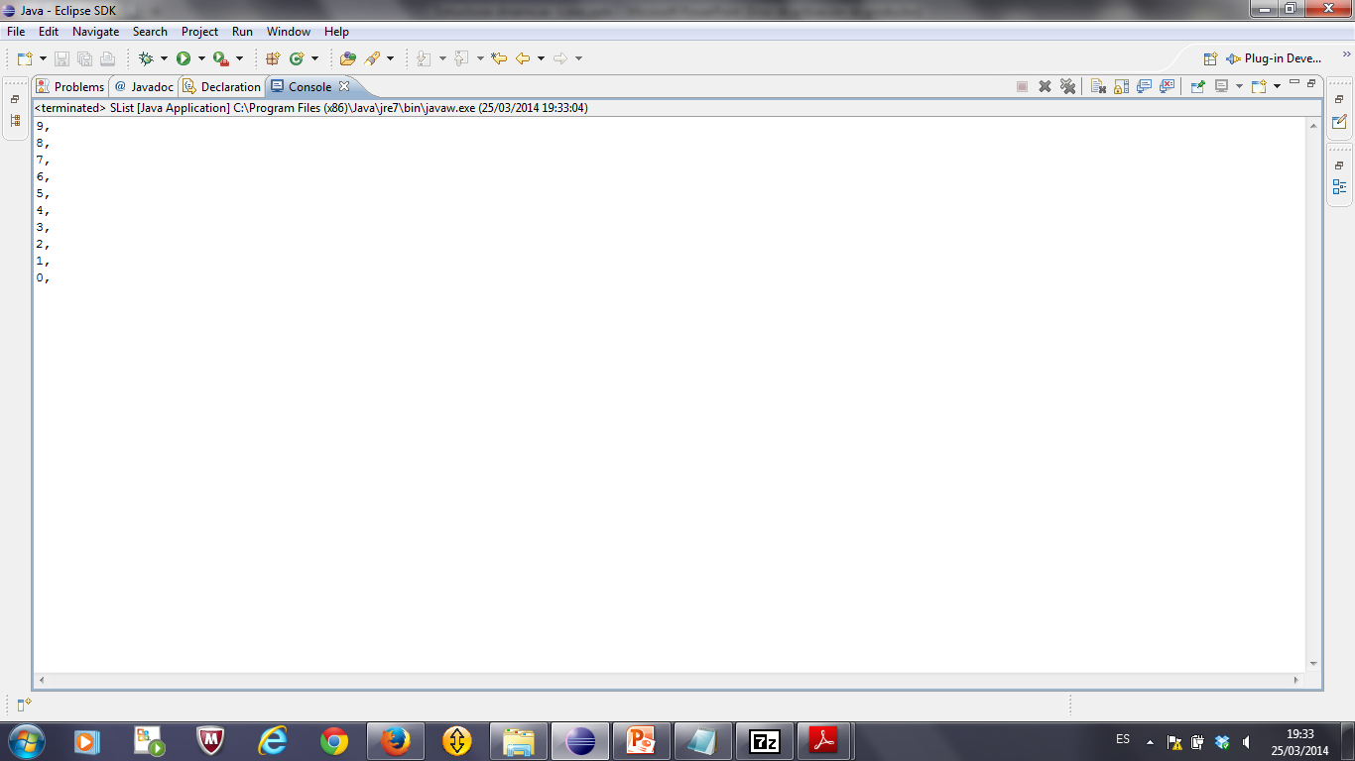
Consultar el resto de los métodos en la clase SList.java
La salida sería:

Slide 22
Ventajas de las listas enlazadas
Inserción y extracción de nodos con coste independiente del tamaño de la lista
Concatenación y partición de listas con coste independiente del tamaño de las listas
No hay necesidad de grandes cantidades de memoria contigua
El uso de memoria se adapta dinámicamente al número de datos almacenados en la lista en cada momento

Slide 23
Listas doblemente enlazadas
Estas listas se caracterizan porque tienen dos punteros:
Puntero al nodo anterior: prev
Puntero al nodo siguiente: next
Por tanto, la clase DNode se define de la forma siguiente:
public class DNode<E> {
E element;
DNode<E> prev, next;
….}

Slide 24
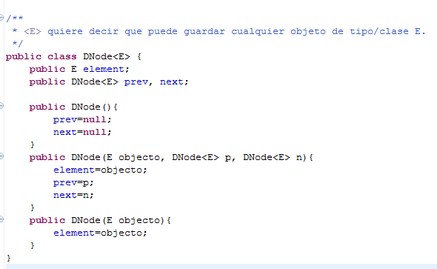
Clase DNode

Slide 25
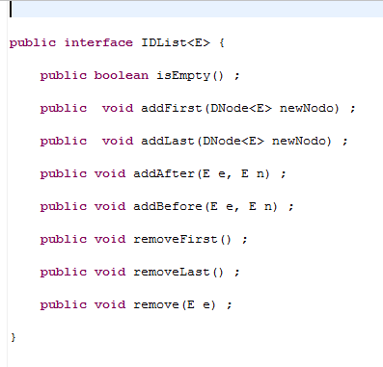
Interfaz DList

Slide 26
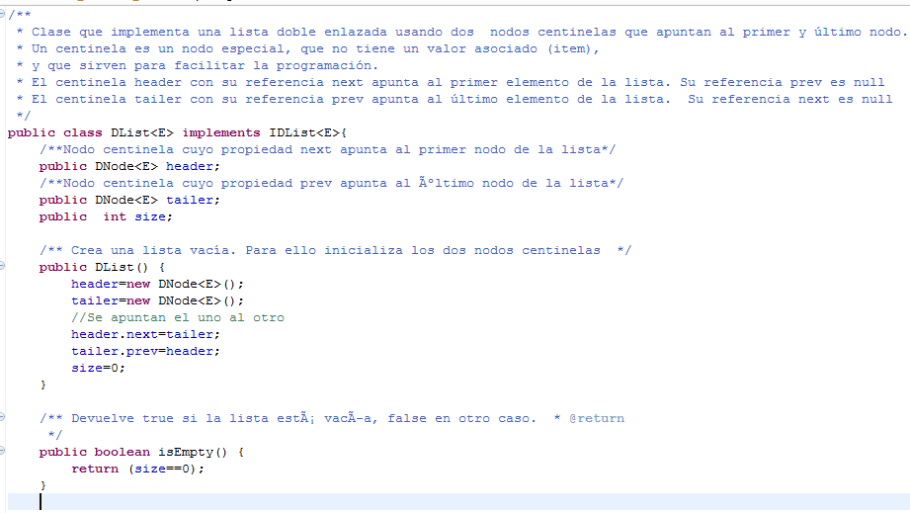
Clase DList

Slide 27
Pilas (Stack)
La pila es una estructura lineal en la cual la inserción y la extracción se hace por un único extremo.
Corresponde a una estructura de tipo LIFO (Last Input-First Output: Último en entrar-Primero en salir)
Podemos hacer la similitud con una pila de libros: solo podemos extraer el libro de arriba que es el último que hemos colocado
Una pila se puede implementar usando un array o usando una lista enlazada

Slide 28
Métodos principales:
Introducir por el extremo: push(x)
Sacar por el extremo: pop()
Obtener el elemento que está en la cima: top()

Slide 29
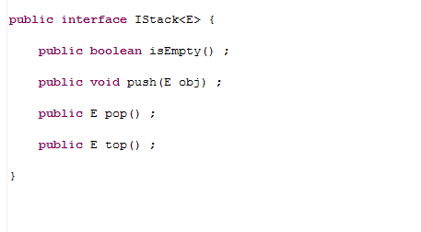
Interface IStack

Slide 30
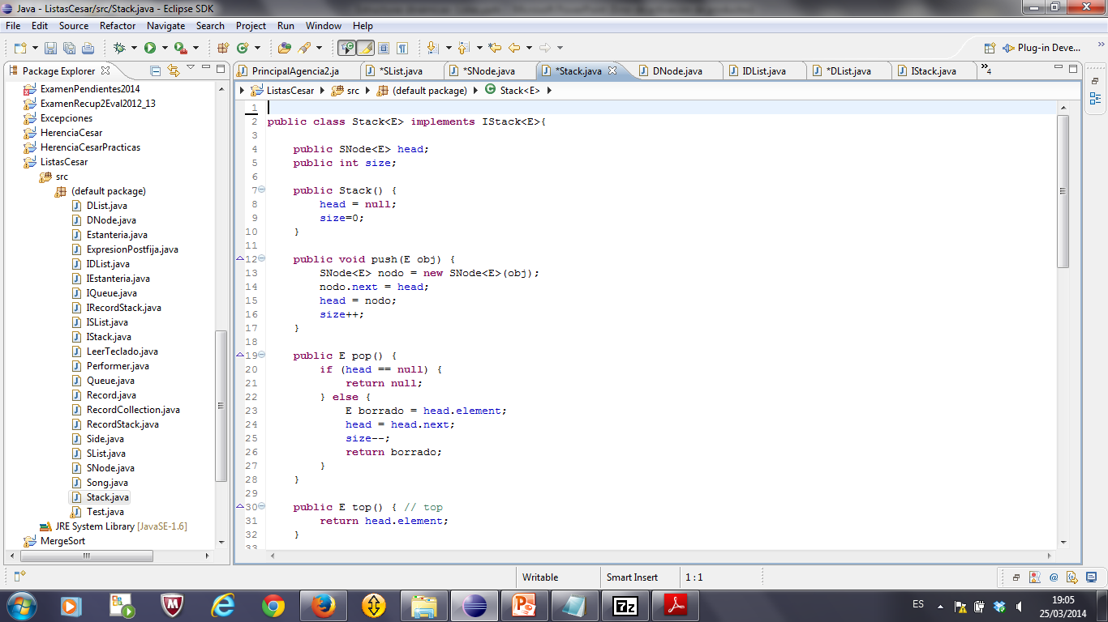
Podemos definir la clase Stack usando una lista encadenada de la manera siguiente. Al igual que en la clase SList, esta definición de Stack es propia del programador

Slide 31
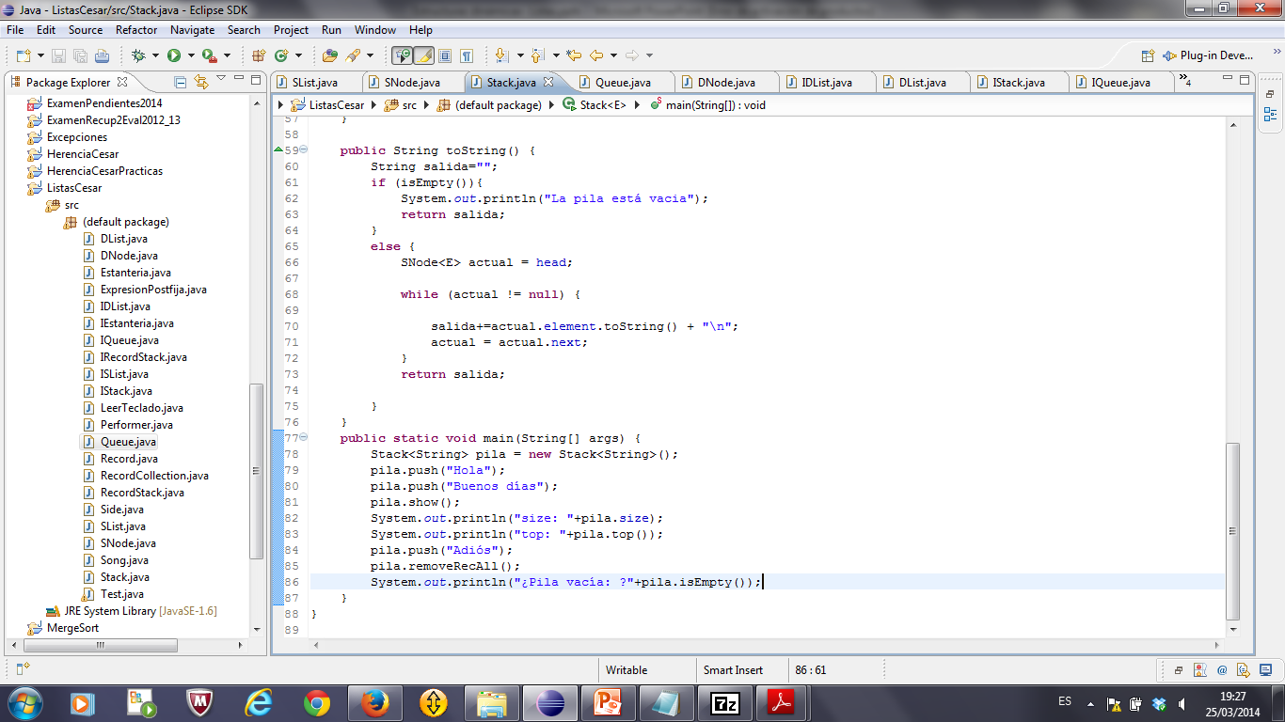
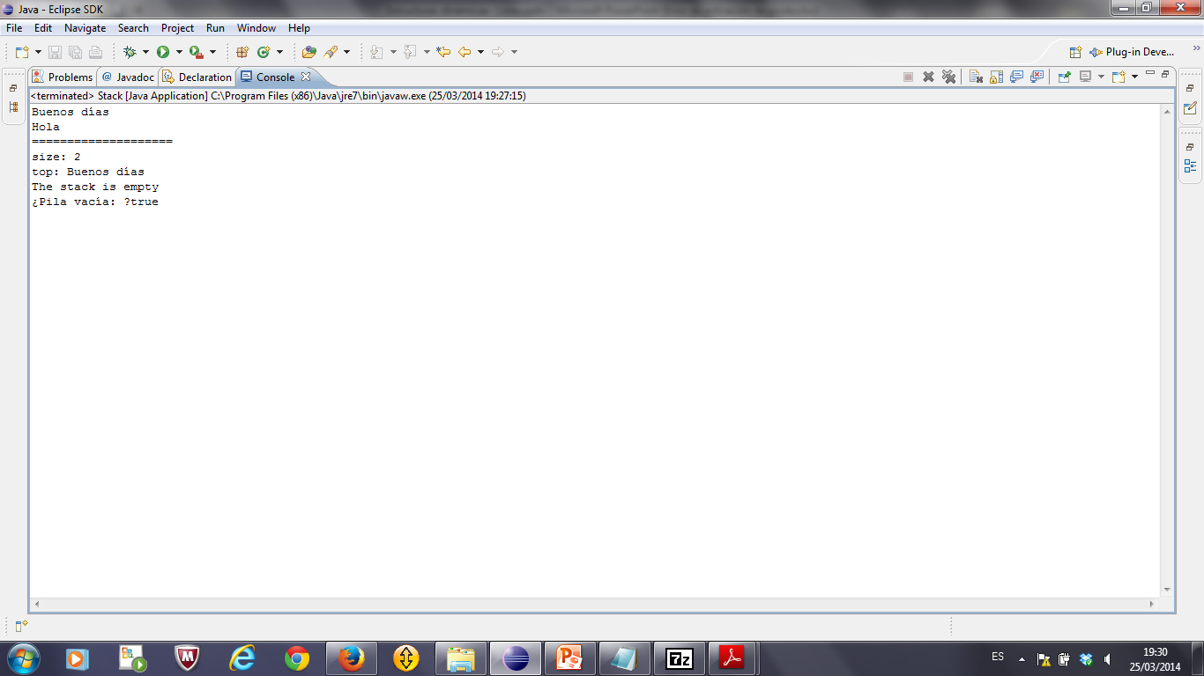
La salida sería:

Slide 32
Colas (Queue)
Estructura lineal con dos extremos: cabecera (front) y cola (tail).
Es una estructura de tipo FIFO (First Input-First Output: Primero en llegar-Primero en salir).
Podemos asociarlo a la cola del cine, el primero que llega es el primero que sale.
La inserción se hace por la cola y la extracción por la cabecera.
También se puede implementar una cola usando un array o una lista enlazada.

Slide 33
Colas (Queue)
Principales métodos:
Encolar: enqueue(e)
Desencolar: dequeue( )
Obtener el nodo que está en la cabecera de la cola: front( )

Slide 34
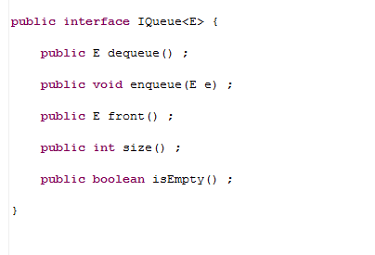
Interfaz IQueue

Slide 35
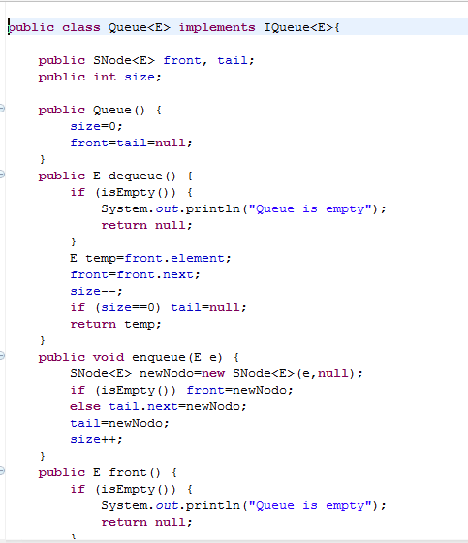
Podemos definir una clase Queue de la forma siguiente

Slide 36
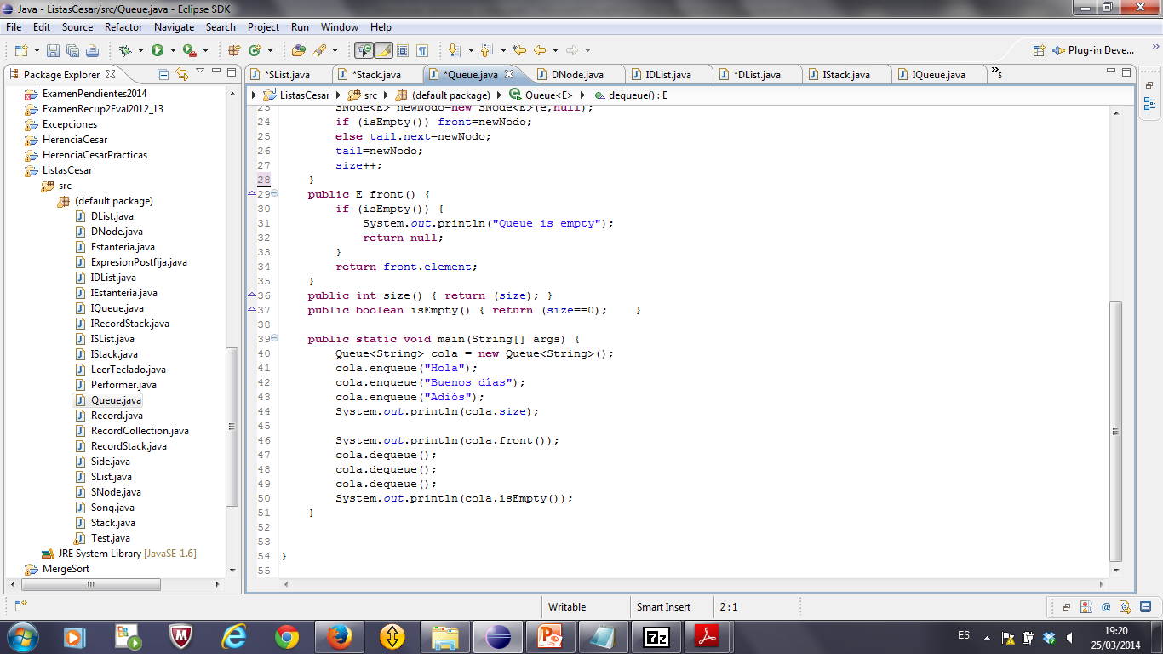
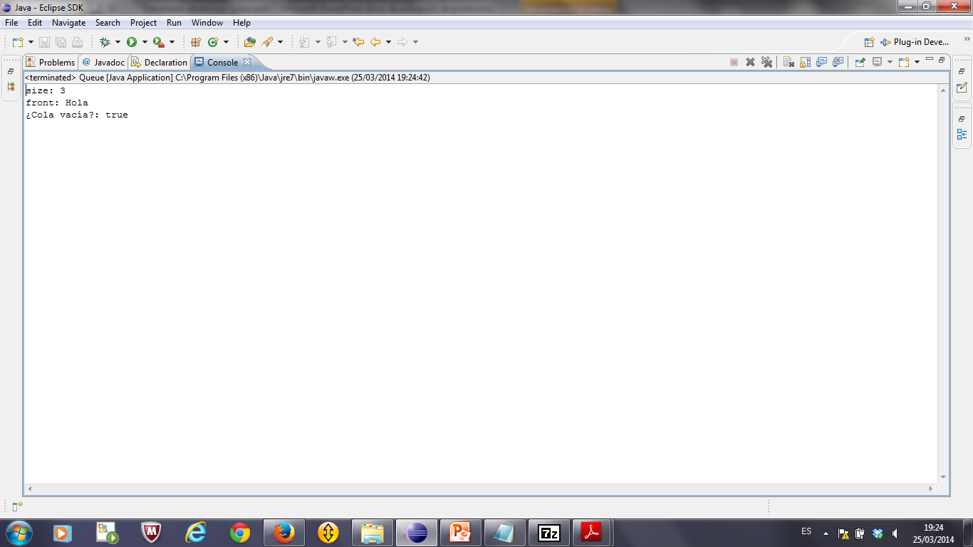
La salida es :

